Slide 1
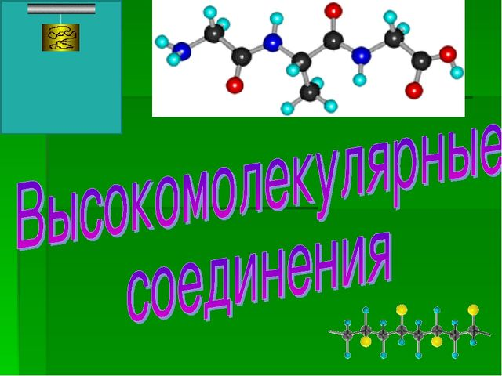

Slide 2
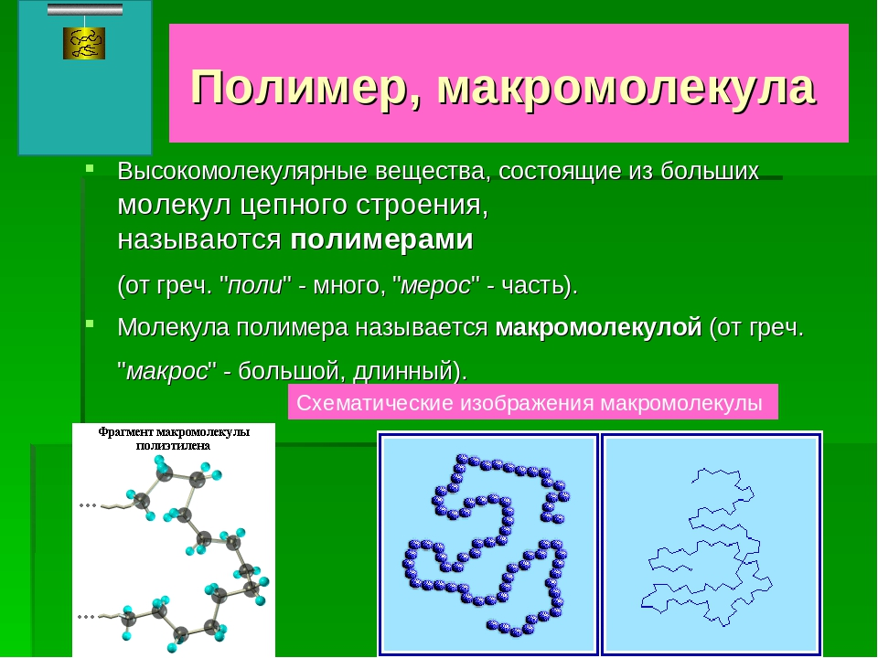

Slide 3
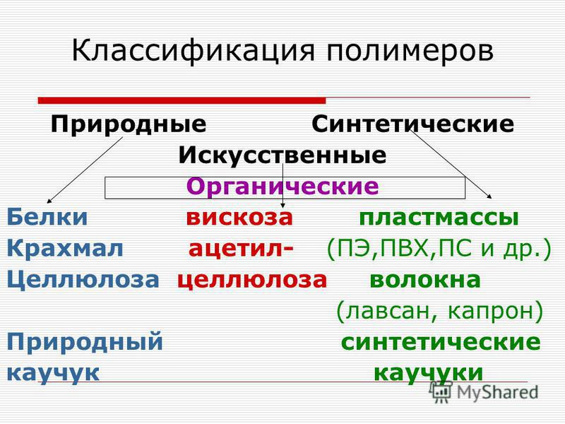

Slide 4
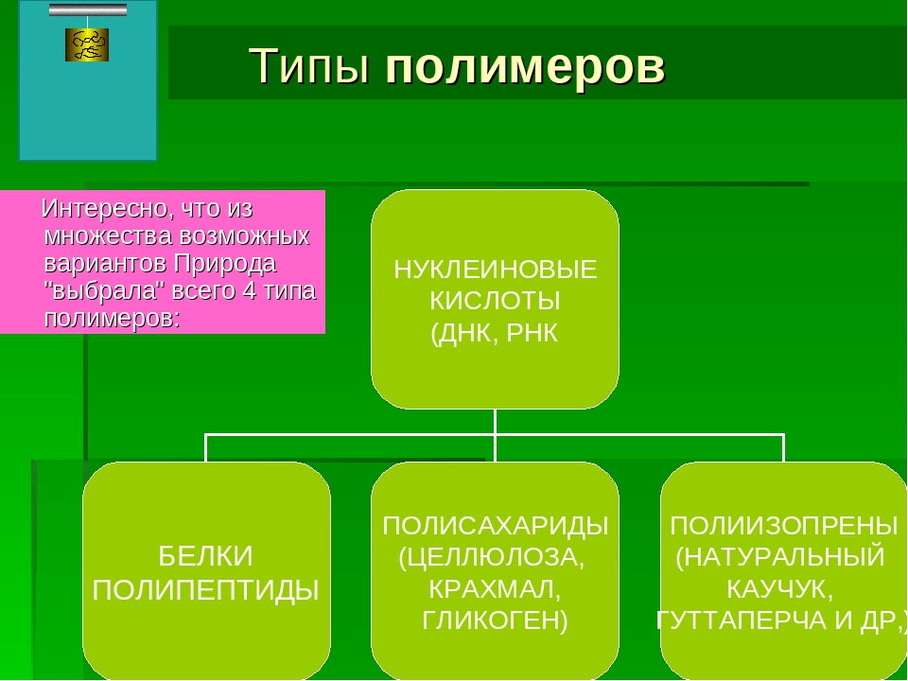

Slide 5
Высокомолекулярные соединения являются основой жизни.
В организме они выполняют: структурную, метаболическую, энергетическую и информационную функции.

Slide 6
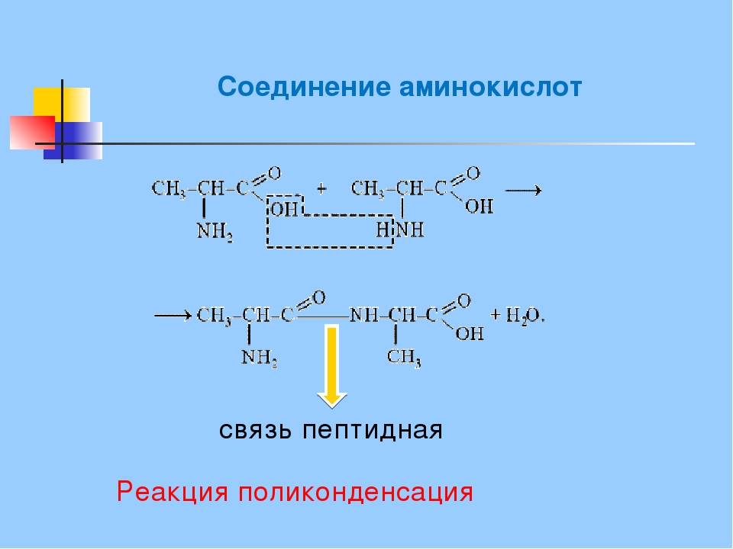

Slide 7
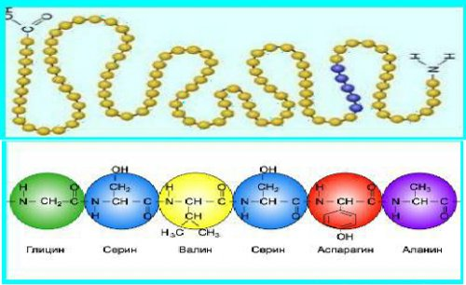

Slide 8
Особенности молекул ВМС
Внутреннее вращение звеньев, конформация макромолекул, агрегатное и фазовое состояние полимеров.

Slide 9
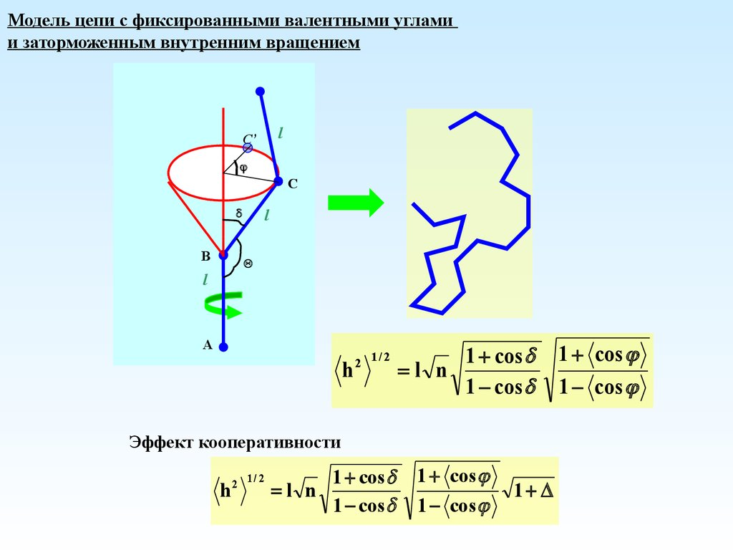

Slide 10
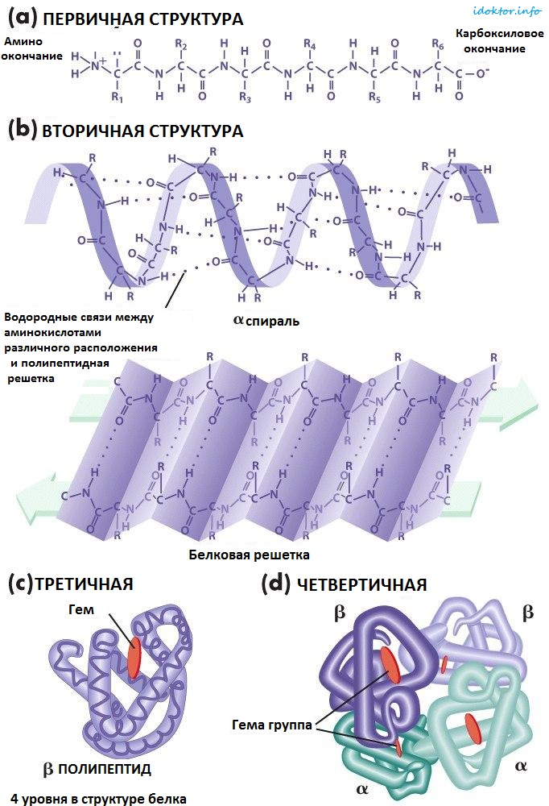

Slide 11
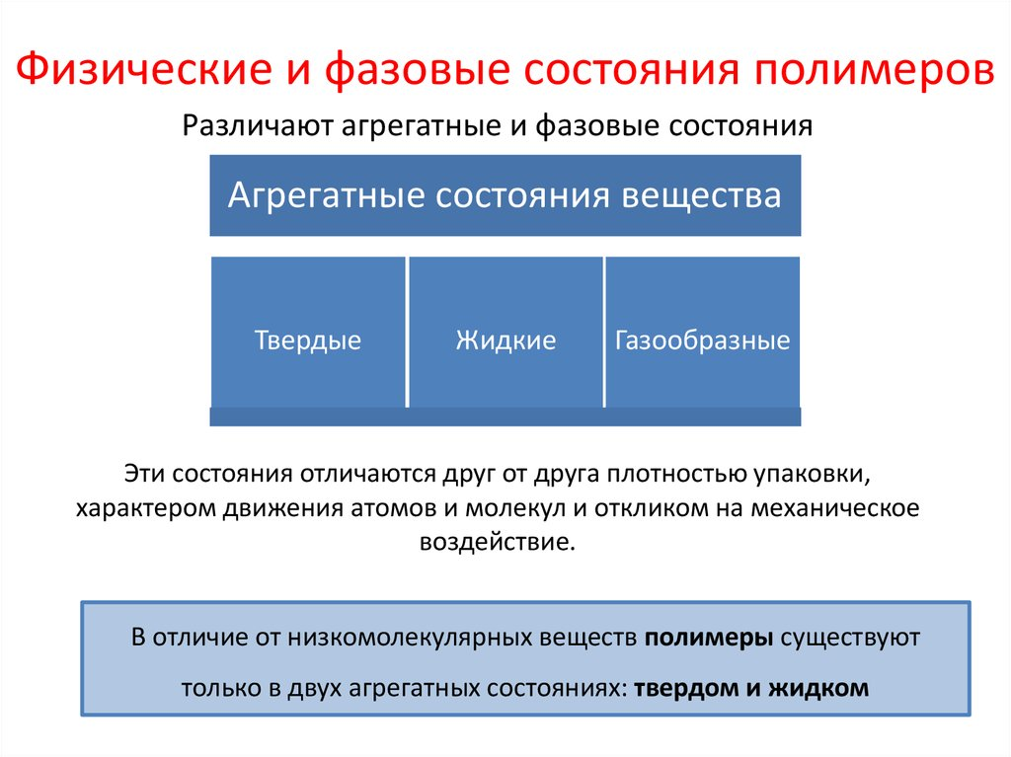

Slide 12
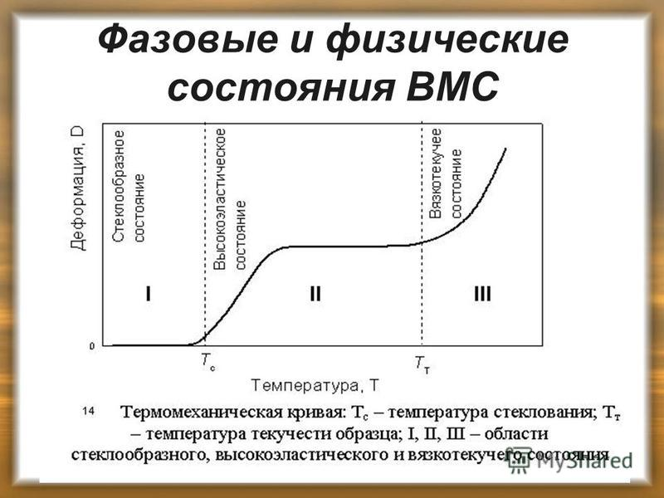

Slide 13
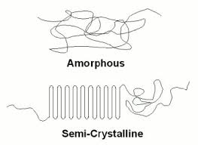

Slide 14
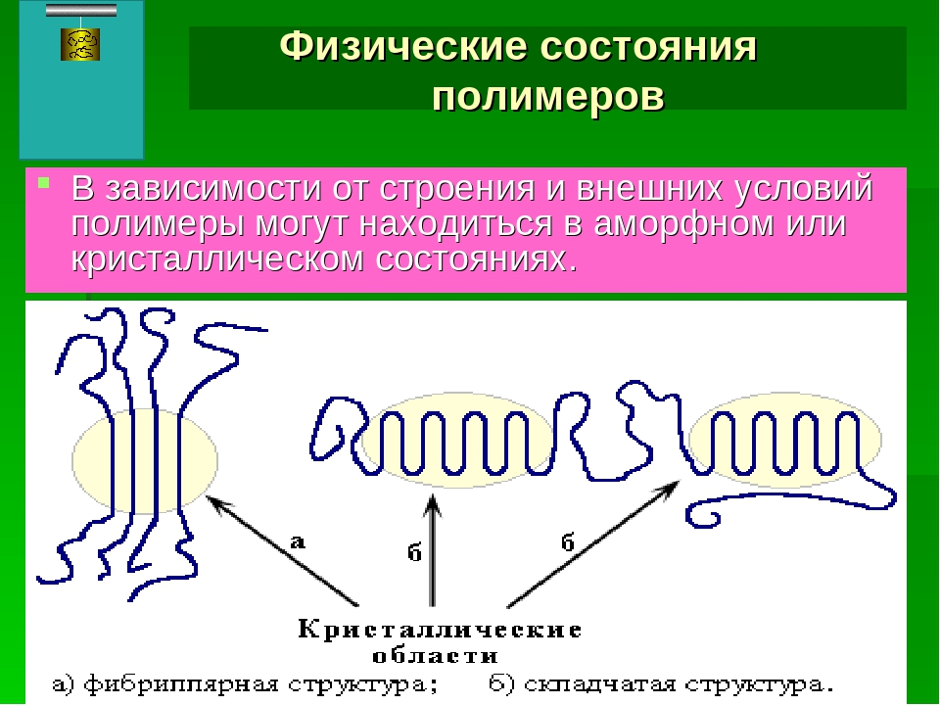

Slide 15
Свойства растворов ВМС

Slide 16
Значительная часть высокомолекулярных соединений, входящих в состав живого организма, находится в растворенном состоянии. Растворы ВМС обладают рядом свойств коллоидных и истинных растворов: размер их частиц соответствует коллоидным (10⁻⁶ -10⁻⁷ м), поэтому они медленно диффундируют, не проникают через мембраны, образуют аморфные осадки, рассеивают свет, давая явление Фарадея-Тиндаля. Однако, в отличие от коллоидов, растворение ВМС происходит самопроизвольно и не требует затраты энергии. Кроме того, молекулы ВМС в растворах не имеют поверхности раздела, т.е. являются гомогенными системами, настоящими истинными растворами, которые устойчивы в отличие от коллоидных систем.

Slide 17
Следует отметить, что растворам ВМС присущ и ряд специфических свойств – их растворение происходит через процесс набухания, они обладают высокой вязкостью, способны легко желатинироваться, а при некоторых условиях растворы ВМС способны к таким особенным явлениям как синерезис, тиксотропия, коацервация.

Slide 18
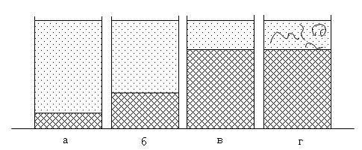
Стадии растворения ВМС
На первой стадии (рис. а), до начала растворения, система состоит из чистого растворителя и полимера. Вторая стадия процесса (рис. б,в) – набухание, заключается в том, что молекулы жидкости, вследствие диффузии, проникают в полимер, раздвигают цепи и разрыхляют полимер. При этом расстояние между молекулами становится больше, и полимер увеличивается в объеме и массе. При дальнейшем увеличении объема полимера часть молекул с поверхности может переходить в раствор (рис. г).

Slide 19
Количественная характеристика набухания:
Степень набухания (α) определяют как отношением массы (объема) поглощенной полимером жидкости (m) к массе (объему) исходного полимера (m_{o}): α= m- m_{o/} m_{o}
Степень набухания белков может быть выражена в процентах и меняться от 10 до 1000%

Slide 20
В набухшем полимере вода находится в двух формах: в виде гидратационной или связанной и свободной (капиллярной), которая играет роль среды. Связанная вода имеет ограниченную подвижность и не обладает растворяющими свойствами. По степени упорядоченности структуры связанная вода приближается к свойствам твердого тела и имеет большую плотность. Считается установленным, что одна из причин старения организма заключается в потере способности ткани удерживать связанную воду на нормальном уровне. Таким образом, при растворении ВМС происходит изменение свойств как растворителя (свободная и связанная вода), так и растворенного вещества с образованием истинного гомогенного раствора.

Slide 21
Вязкость - сопротивление жидкости передвижению одного еѐ слоя относительно другого при сдвиге, растяжении и других видах деформации.
Вязкость растворов, содержащих макромолекулы, обычно выше вязкости растворов низкомолекулярных веществ и вязкости коллоидных систем при одной и той же концентрации. Например, вязкость 1%-ного раствора каучука в бензине в 18 раз выше вязкости чистого бензина.

Slide 22
Зависимость вязкости растворов от концентрации
1 — раствор низкомолекулярного соединения;
2 — раствор ВМС
ŋ
2
1
С

Slide 23
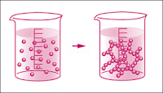

Slide 24
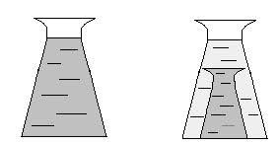
Синерезис или старение студней

Slide 25
Тиксотропия

Slide 26
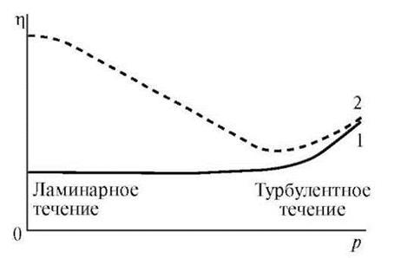
Зависимость вязкости растворов низкомолекулярных веществ (1) и растворов ВМС (2) от напряжения сдвига (давления)

Slide 27
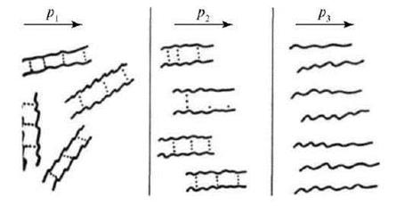
Изменение структуры растворов ВМС при увеличении напряжения сдвига

Slide 28
Вязкость растворов ВМС зависит от природы полимера и растворителя, молекулярной массы и концентрации полимера в растворе, что и отражено в уравнение Штаудингера:
ή_{уд} =КМ∙С
где ή_{уд} - удельная вязкость раствора или относительное повышение вязкости раствора ВМС по сравнению с вязкостью растворителя;
К - постоянные для данного полимергомологического ряда и данного растворителя, см³/г; М - относительная молекулярная масса ВМС; С - концентра­ция ВМС в растворе, г/см³ .

Slide 29
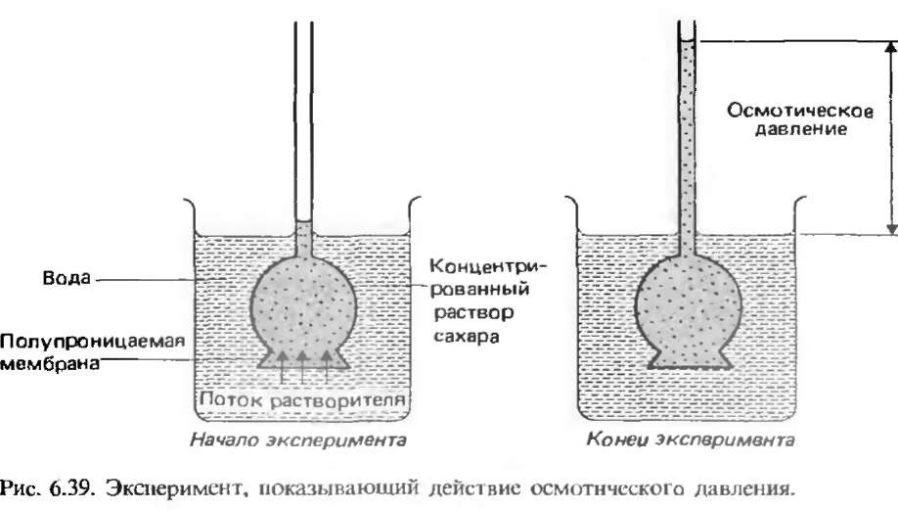

Slide 30
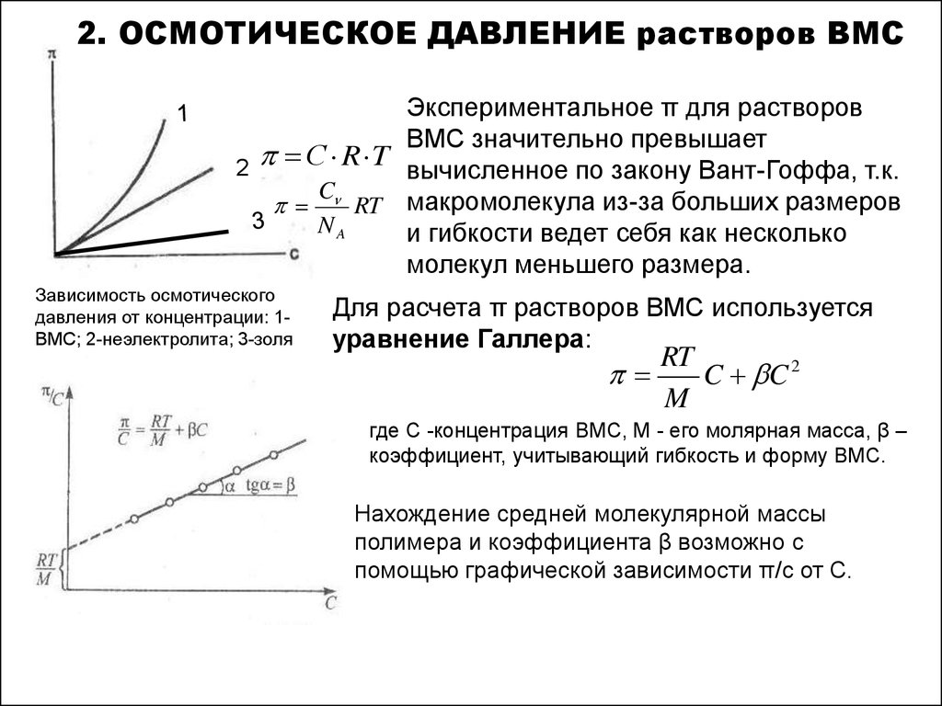

Slide 31
Устойчивость ВМС в растворе обеспечивается структурно-механическими и электростатическими факторами.
Структурно-механический фактор обусловлен наличием и толщиной сольватной оболочки, препятствующей взаимодействию частиц. Структурно-механический фактор является определяющим (основным) в сохранении устойчивости макромолекул в растворе.
Электростатический фактор обусловлен взаимным электростатическим отталкиванием макромолекул вследствие возникновения у них одноименного заряда. В отличие от лиофобных коллоидов, заряд макромолекул возникает не за счёт избирательной адсорбции ионов, а вследствие диссоциации ионогенных групп макромолекул.

Slide 32
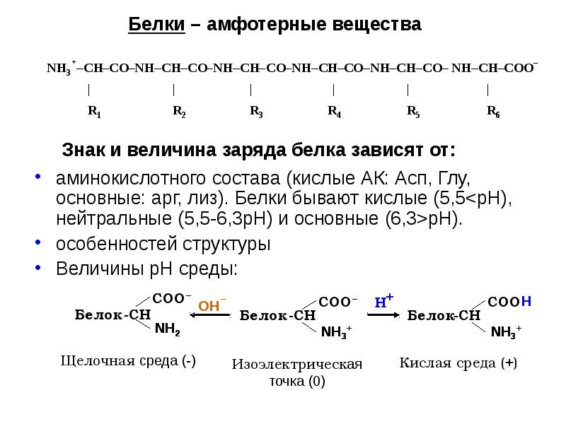

Slide 33
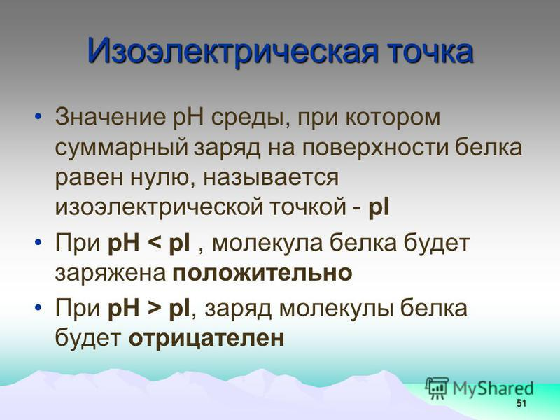

Slide 34
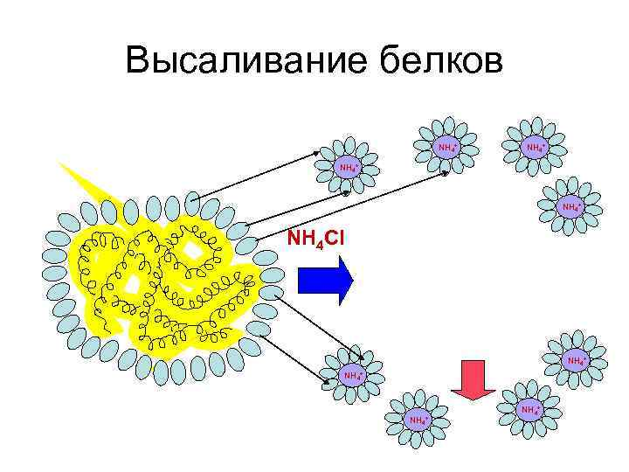

Slide 35
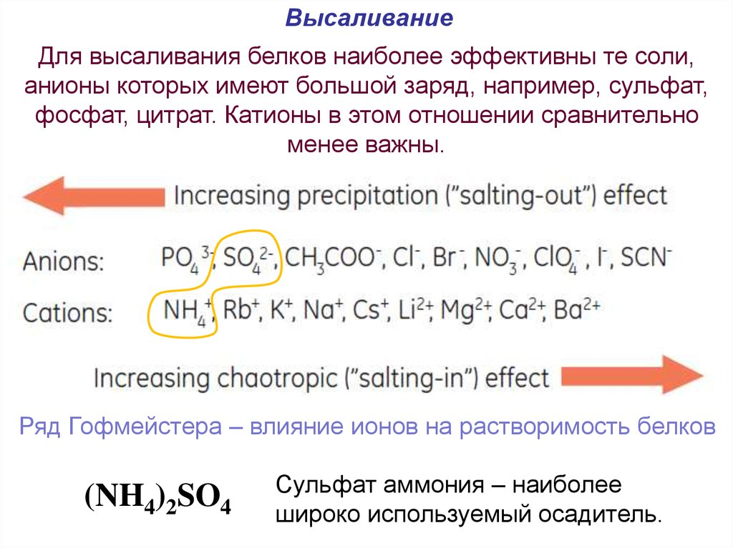

Slide 36
Нарушить устойчивость растворов ВМВ можно путем ухудшения растворимости полимера, т.е. разрушения их сольватной оболочки, нейтрализацией заряда. Это наблюдается при введении в раствор ВМВ электролита или жидкостей, плохо растворяющих данный полимер, например этанол, ацетон, растворы средних солей. Высокополярные молекулы и ионы этих соединений сильно гидратируются (отнимают воду) и образуют собственные сольватные оболочки. Полимеры, потеряв сольватную оболочку (главный фактор устойчивости), объединяются в хлопья и оседают. Такое осаждение полимеров при введении в их раствор солей называют высаливанием. Высаливание внешне сходно с коагуляцией, однако для высаливания требуется больше концентрации электролита, оно обратимо. При удалении высаливающего соединения из раствора полимера (например, диализом) макромолекулы восстанавливают сольватную оболочку, и осажденный полимер снова растворяется.

Slide 37
Высаливающий эффект определяется способностью ионов к гидратации: чем меньше масса и больше заряд иона, тем больше удельная плотность их заряда и соответственно, тем больше способность к гидратации и высаливающее действие иона. Обратимость высаливания позволяет использовать его для выделения отдельных белков из их смеси. У каждого белка определенная молекулярная масса и заряд, следовательно, определенная устойчивость в растворе. Поэтому разные белки высаливаются при различных концентрациях солей. Например, белки плазмы крови осаждающиеся в 50% -ном насыщенном растворе (NH₄)₂SO₄ были названы глобулинами, а выпадающиеся в 100 %-ном растворе - альбуминами.

Slide 38
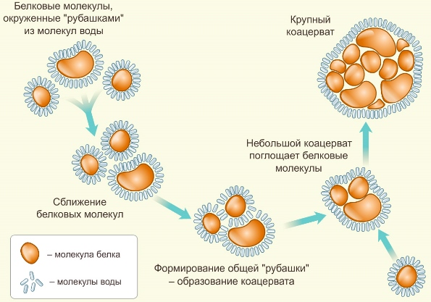
Коацервация

Slide 39
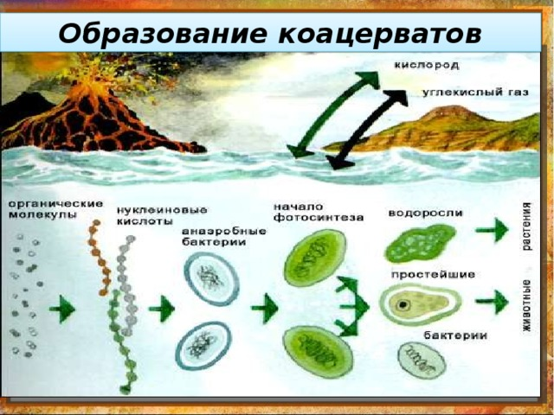

Slide 40
При невысокой концентрации электролита сольватные оболочки макромолекул разрушаются лишь частично. Из полуразрушенных сольватных оболочек отдельных макромолекул могут формироваться общие сольватные оболочки для нескольких макромолекул, что обеспечивает их устойчивость в растворе. В таких агрегатах концентрация полимера будет больше, чем в исходном растворе. Поэтому скопления макромолекул с общими сольватными оболочками выделяются из раствора в виде отдельных капелек, называемых коацерватами. Процесс разделения раствора ВМС под действием электролитов на 2 жидкие фазы (раствор, обедненный полимером и капельки, с высокой концентрацией полимера) называется коацервацией. Физико-химические свойства коацервантов (плотность, вязкость, электропроводность и др.) близки к соответствующим свойствам клеточной протоплазмы. Поэтому считают, что благодаря коацервации произошло отделение от раствора и организация первичных клеток при возникновении жизни на Земле (А.И.Опарин)

Slide 41
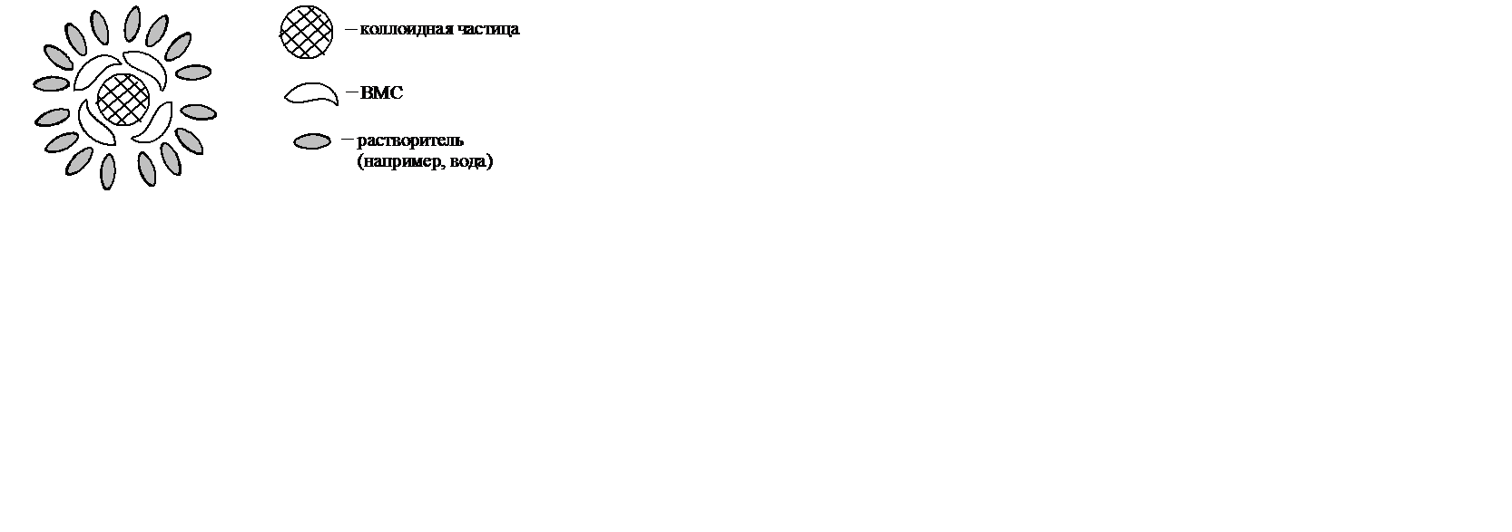
Коллоидная защита

Slide 42
Коллоидная защита
Смесь высокомолекулярных соединений и коллоидов нередко проявляет особые свойства. В случае преобладания в смеси полимера (белка) он абсорбируется на поверхности коллоидной частицы, образуя крупный агрегат, проявляющий гидрофильные свойства. Устойчивость его будет средней между обоими видами взаимодействующих частиц. Это явление называется защитой золя высокомолекулярными соединениями – коллоидной защитой.

Slide 43
Явление коллоидной защиты имеет большое физиологическое значение: многие гидрофобные коллоиды и частички в крови и биологических жидкостях защищены белками от коагуляции. Так, белки крови защищают капельки жира, холестерин и ряд других гидрофобных веществ. Снижение степени этой защиты приводит к отложению, например, холестерина и кальция в стенках сосудов (атеросклероз и кальциноз). Явление коллоидной защиты используется, например, и при изготовлении лекарственных средств.

Slide 44
Медико-биологическое значение ВМС

Slide 45
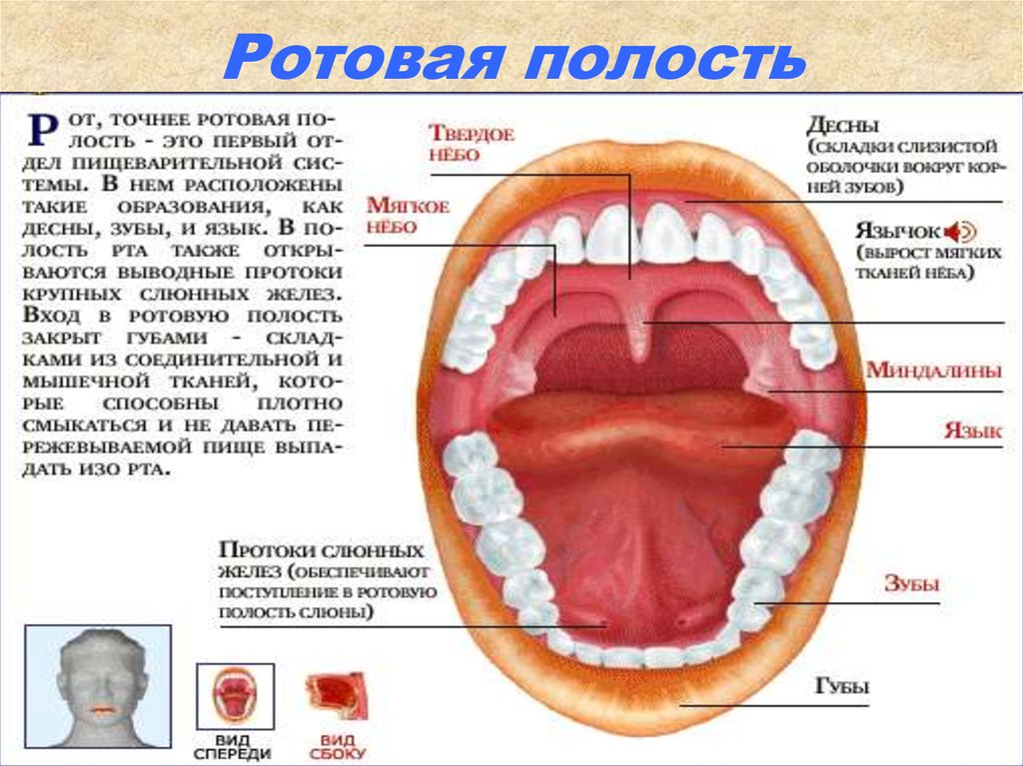

Slide 46
СЛЮНА выполняет следующие ФУНКЦИИ:
1. ПИЩЕВАРИТЕЛЬНАЯ функция обеспечивает смачивание пищевого комка, что подготавливает пищу к проглатыванию и перевариванию; химическую обработку пищи при помощи ферментов (амилаза – расщепляет крахмал и гликоген до мальтозы; мальтаза – расщепляет мальтозу до глюкозы).
2. ЗАЩИТНАЯ функция препятствует пересыханию слизистой полости рта; препятствует попаданию пищевых масс в дыхательные пути во время речи; белок слюны – муцин нейтрализует кислоты и щелочи; лизоцим слюны (мурамидаза) обладает бактерицидным действием и участвует в процессах регенерации эпителия слизистой полости рта; нуклеазы слюны вызывают дегидратацию нуклеиновых кислот вирусов; содержащиеся в слюне факторы свертывания крови (фибринстабилизирующий фактор) обеспечивают местный гемостаз; иммуноглобулины слюны защищают от патогенной микрофлоры.
3. ТРОФИЧЕСКАЯ функция проявляется в том, что слюна является источником кальция, фосфора, цинка и других элементов для эмали зуба.

Slide 47
С уменьшением слюноот­деления и изменение ее состава увеличивается степень поражения зубов кариесом. Например, при приеме углеводистой пищи рН слюны может измениться с 7,0 до 4. И если слюна будет не насыще­на гидроксиапатитом и фторапатитом, происходит растворение поверхностного слоя эмали по типу эрозии. Таким образом, уровень рН определяет характер деминерализации эмали. Этому процессу противодействует буферная емкость слюны, способствующая нейтрализации как кислоты, так и основания (щелочи), за счет взаимодействия гидрокарбонатной, фосфатной и белковой систем. Установ­лено, что прием в течение длительного времени углеводистой пищи снижает, а прием высокобелковой — повышает буферную емкость слюны.

Slide 48
